Slide 1
1er Forum des Jeunes
de l’Université Franco-Russe

Slide 2
Université Franco-Russe
L’UFR:
un consortium des meilleurs établissements d’enseignement supérieur français et russes
créé en 2016 par la décision entre les gouvernements de la France et de la Russie
Membres français de l’UFR:
Aix-Marseille Université (AMU)
Université Côte d’Azur (UCA)
Université Grenoble Alpes (UGA)
EDHEC Business School
NEOMA Business School
SKEMA Business School
Membres russes de l’UFR:
Académie Russe d’Economie Nationale et d’Administration Publique auprès du Président de la Fédération de Russie (RANEPA)
Académie Russe du Commerce Extérieur auprès du Ministère du développement économique de la Fédération de Russie (RFTA)
Université Russe de l’Amitié des Peuples (RUDN University)
Université Nationale de Recherche Nucléaire MEPhI (MEPhI)
Université Nationale de Recherche ITMO (ITMO University)

Slide 3
Université Franco-Russe
Mission
Création d’un espace de la coopération académique et scientifique sans barrières
Formation des cadres professionnels pour les entreprises internationales
Objectifs
Promotion de la mobilité académique des étudiants
Création des programmes conjoints et des programmes de double diplôme
Innovation pédagogique
Développement de la recherche scientifique conjointe
Résultats
Accord d’échanges académiques entre tous les membres
Plus de 40 programmes éducatifs, 560 étudiants
www.rfu-ufr.org

Slide 4
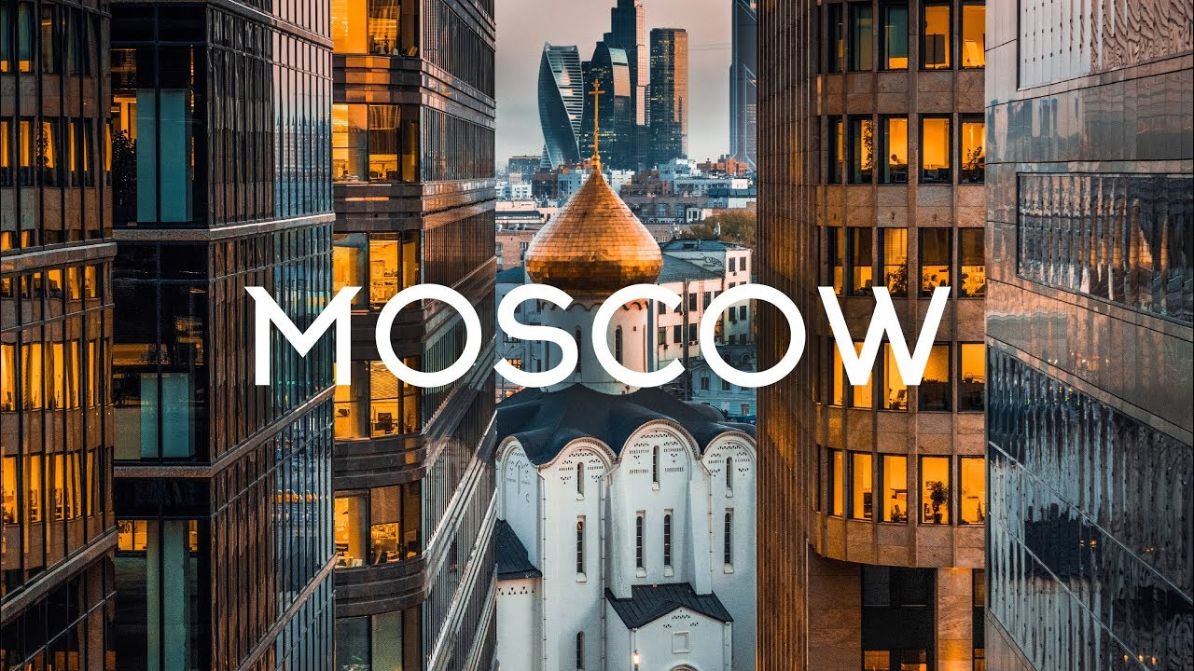
1er Forum des jeunes de l’UFR
Dates: 22-27 novembre 2021 (sous réserve d’une situation épidémiologique favorable et de la possibilité pour les étudiants français d'entrer sur le territoire russe)
Lieu: Moscou, Russie
Thème: « Environnement, climat et changements globaux » Les participants élaboreront des recommandations reflétant la position de la jeune génération sur le développement dans ce domaine
Universités-organisateurs:
Jour 1 : RANEPA
Jour 2: RUDN
Jour 3: RFTA
Jour 4: MEPhI
Jour 5: Université ITMO (sur le campus de RANEPA)
Participants: 75 étudiants russes et français de l’UFR qui recevront à la fin le Certificat de participation au Forum

Slide 5
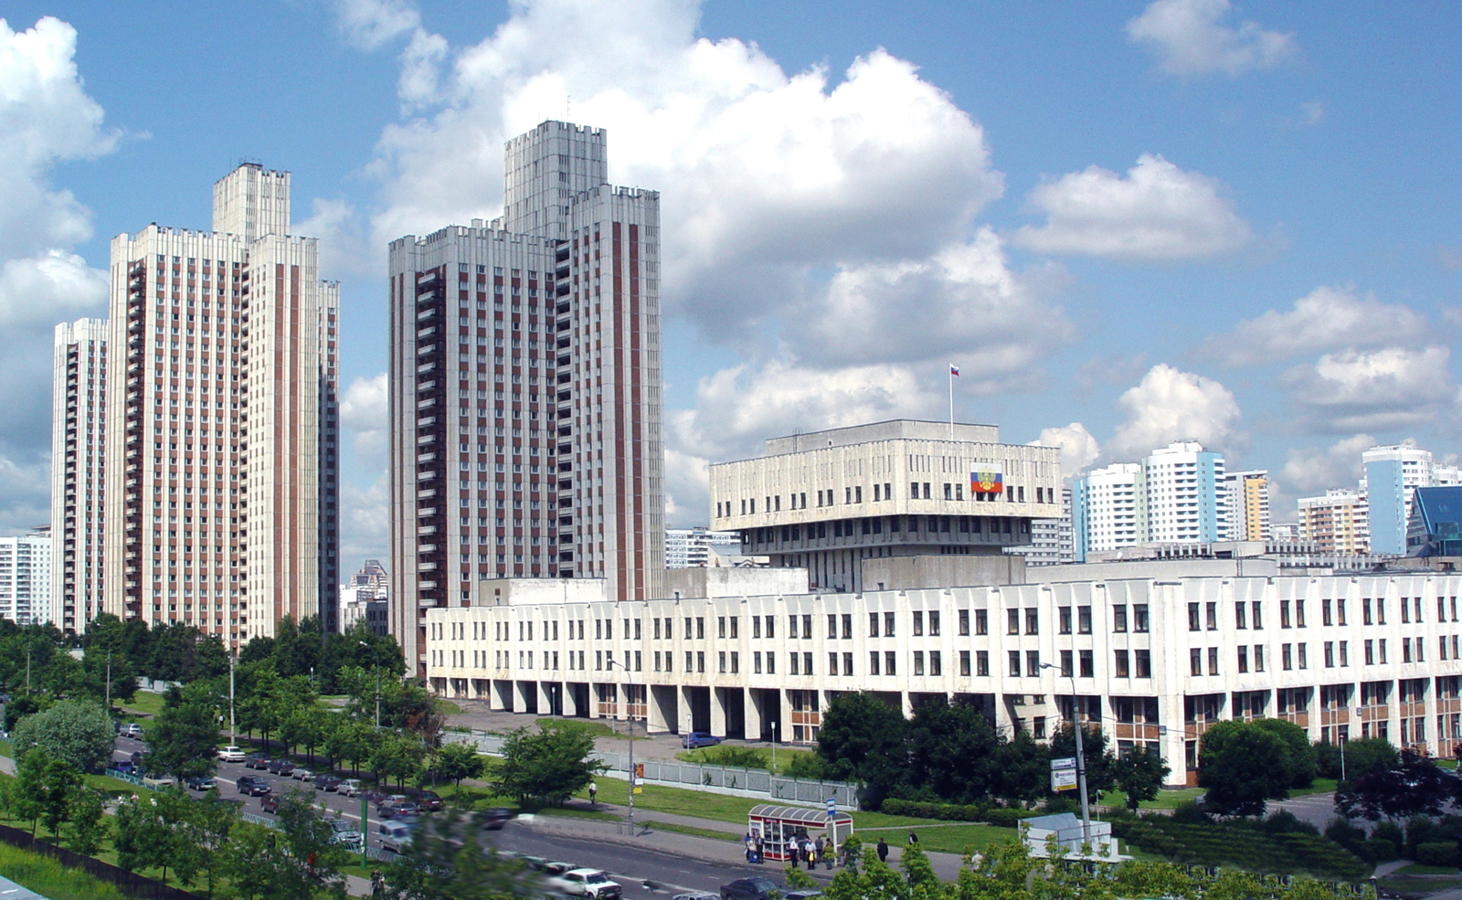
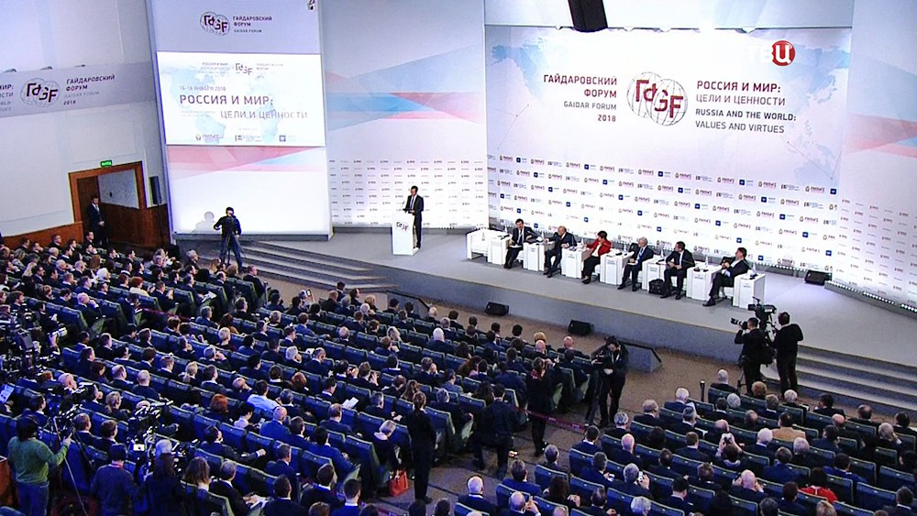
Académie russe d’économie nationale et d’administration publique auprès du Président de la Fédération de Russie (RANEPA)
Fondée en 2010 par la fusion de 2 grands établissements russes existants depuis 1946 et 1977
4 piliers: Université, Business School (accréditation AMBA, AACSB, CEEMAN), Ecole Nationale d’Administration Publique, Centre d’expertise et de recherche
54 branches situées dans 8 districts fédéraux de la Fédération de Russie
Plus de 190 000 étudiants, dont environ 3 000 étudiants étrangers
Domaines : administration publique, business et gestion d'affaires, sciences sociales, économie, mathématiques et technologies de l'information, droit et sécurité nationale
Académie dans les classements:
1ère place du classement «Les meilleures universités du pays pour la formation en gestion»
TOP-5 du classement du RAEX «Les universités les plus influentes de Russie»
TOP-10 du classement du Forbes «Les 100 meilleures universités de Russie»
Coopération internationale:
Plus de 300 accords de coopération avec des partenaires et institutions internationaux
Site Web: www.ranepa.ru

Slide 6
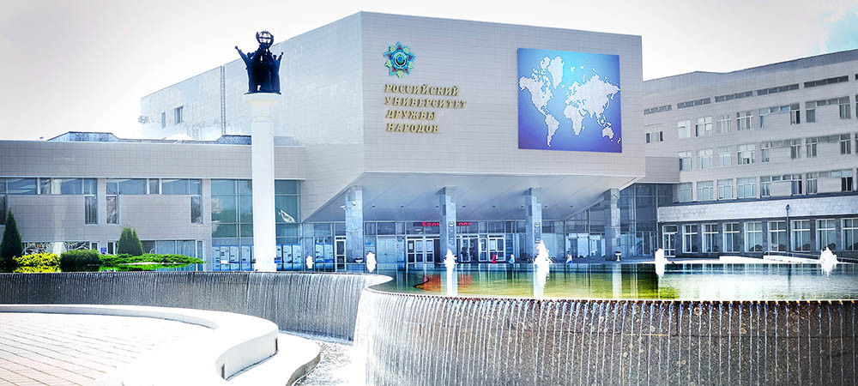
Université russe de l’Amitié des Peuples (RUDN)
Fondée le 5 février 1960
Plus de 33 000 étudiants, dont 3 663 étudiants étrangers
6 facultés, 10 instituts, 1 Académie et 1 succursale à Sotchi
Université dans les classements:
326ème place dans QS World University Rankings
43ème place dans QS Emerging Europe & Central Asia
176-200 Times Higher Education by Subject « Education »
Coopération internationale:
Plus de 450 partenaires internationaux
Plus de 155 programmes conjoints, programmes en réseau avec les pays de la CEI, les BRICS et l’OSC, 30 écoles spécialisées et centres linguistiques à l'étranger
5 groupements régionaux, 165 laboratoires et 27 centres de recherche et d’éducation interdisciplinaires, centres de recherche collective
Site Web : http://www.rudn.ru/

Slide 7
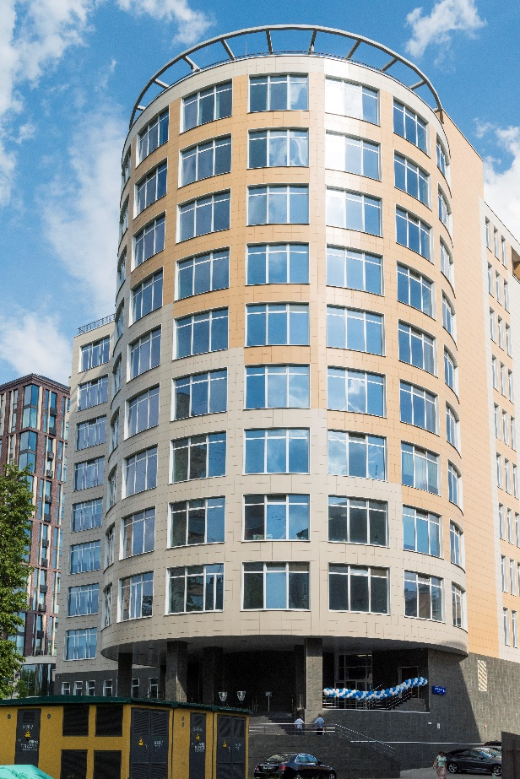
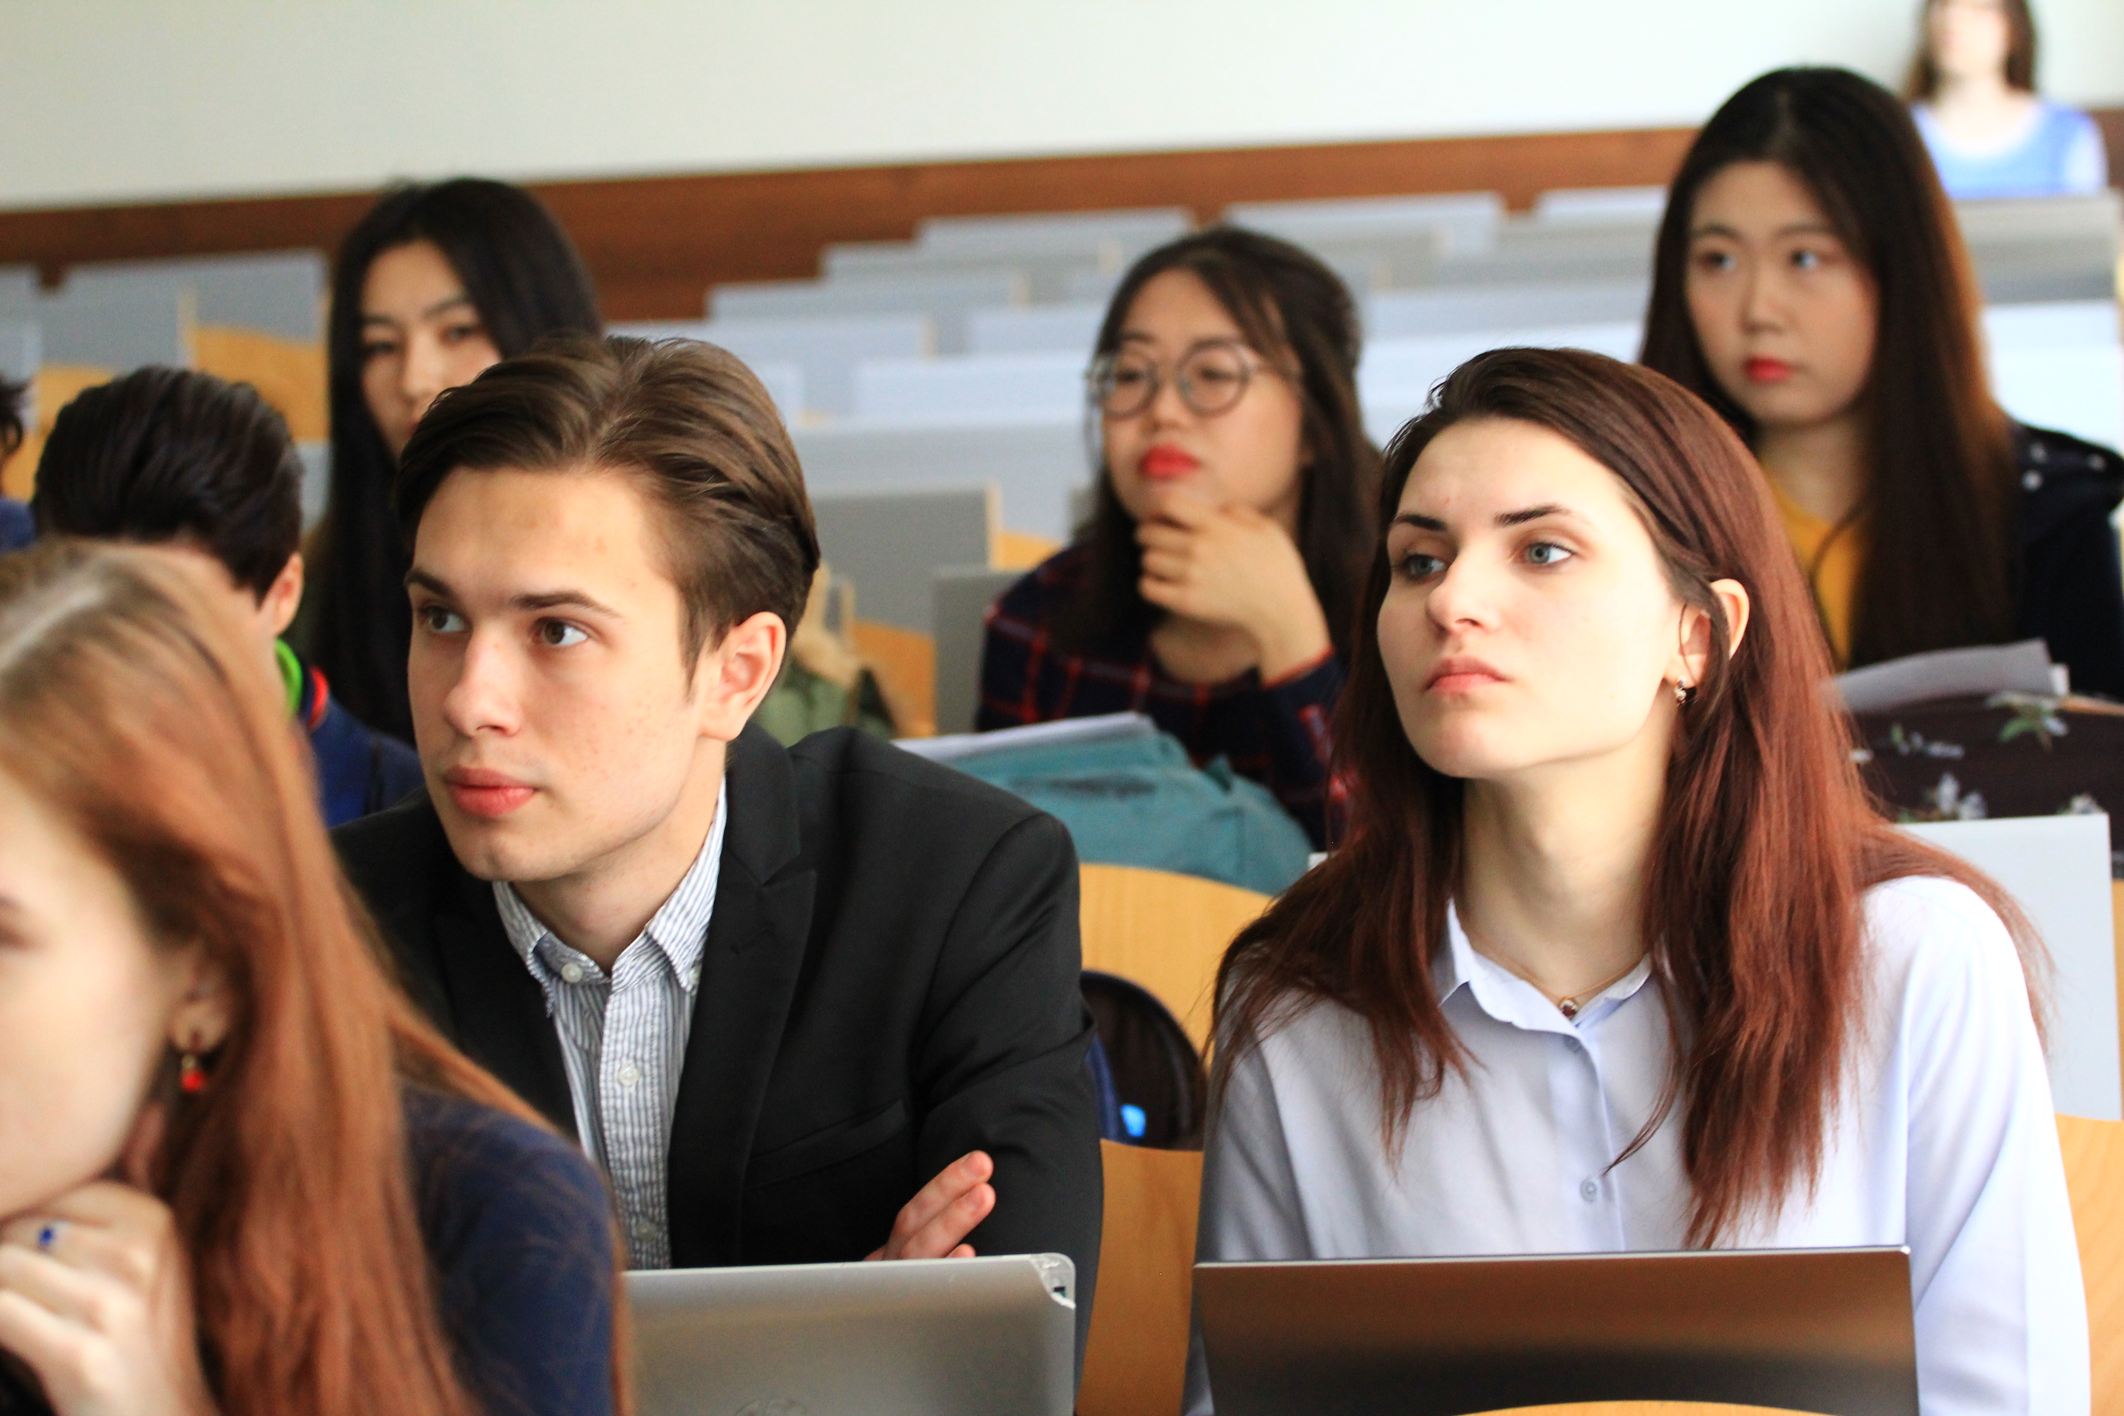
Académie russe du commerce extérieur auprès du Ministère du développement économique de la Fédération de Russie (RFTA)
Fondée le 23 mai 1931
2475 étudiants, dont 87 sont étudiants étrangers
Domaines : économie internationale, finance internationale, gestion du commerce extérieur, droit international, commerce international
Académie dans les classements :
29ème place dans le classement des 100 meilleures universités de Russie (RAEX)
5ème place dans le classement Superjob en terme de niveau de salaire des diplômés travaillant dans le domaine de l'économie et de la finance en 2019
Coopération internationale:
Coopération avec 38 partenaires étrangers
Programmes internationaux de mobilité académique (programmes d'échange semestriel, programmes de la double diplomation, stages éducatifs à court terme, écoles d'été)
Site Web: http://www.vavt.ru/

Slide 8
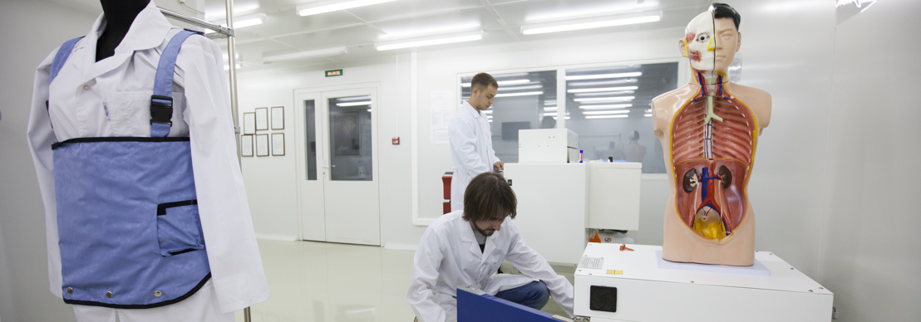
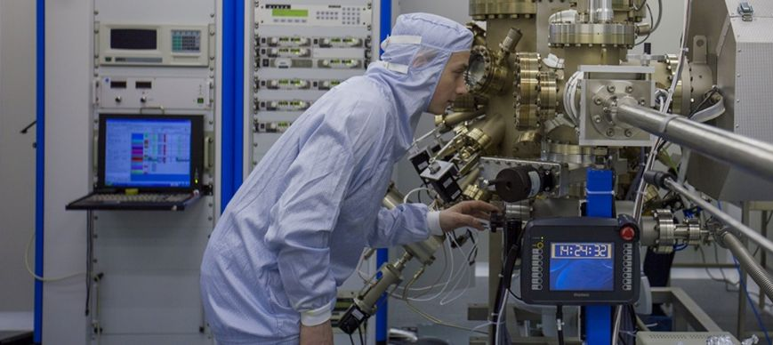
Université nationale de recherche nucléaire «MEPhI»
Fondée le 23 novembre 1942
5666 étudiants, dont 1386 étudiants étrangers
Domaines : physique nucléaire, physique de laser et de plasma, ingénierie, physique de la biomédecine, nanotechnologie, systèmes cybernétiques intelligents, technologies financières et sécurité économique, relations internationales
Université dans les classements:
51-100 dans QS Ranking by subject «Physics and astronomy»
3ème place dans le classement national des meilleures universités de Russie (RAEX)
TOP-5 dans le classement Forbes
78 ème place dans le classement Times Higher Education by Subject «Physics»
Coopération internationale:
Participe à 10 collaborations de Megascience
Plus de 100 partenaires internationaux
Site Web: https://mephi.ru/

Slide 9
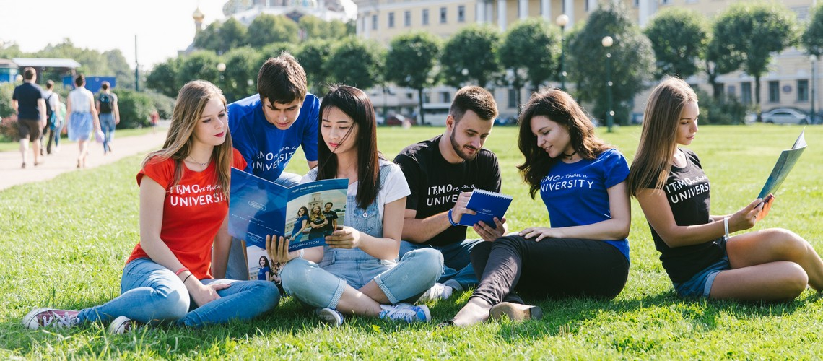
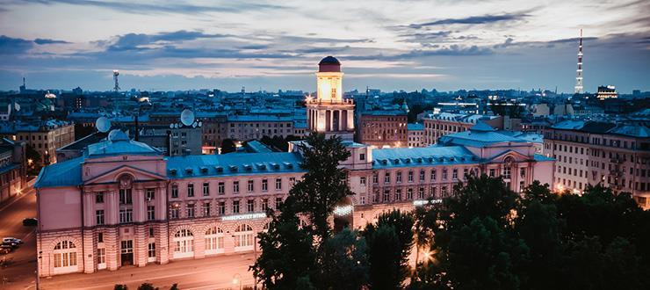
Université ITMO
Fondée en 1900
12500 étudiants, dont 2450 étudiants étrangers de 87 pays
Domaines: technologies de l'information translationnelle, technologies informatiques et de gestion, photonique, biotechnologies et des systèmes cryogène, gestion technologique et d'innovation
Université dans les classements:
101-175 dans THE, catégorie Computer Science
76-100 dans ARWU Global Ranking of Academic Subjects: Automation & Control
360 dans QS World University Rankings
Coopération internationale:
Plus de 170 partenaires internationaux
Plus de 20 programmes anglophones de master
Un large éventail d'écoles d'été et d'hiver
Site Web: https://en.itmo.ru/en

Slide 10
Programme du Forum
Conférences des représentants des Ministères russes, de l'Ambassade de France en Russie, des grandes entreprises
Intervention d'un speaker renommé sur les problèmes environnementaux, écologiques et énergétiques
Master classe et jeux d'affaires des professeurs des universités russes membres de l’UFR
Chaque journée du Forum sera organisée par l'une des universités russes membres de l’UFR avec un programme unique
Heure | Événement
09:30 – 10:00 | Enregistrement
10:00 – 10:30 | Mot d’accueil de la direction de l'université, présentation de l'université et de l’ordre du jour
10:30 – 12:00 | Intervention du speaker principal sur le thème « Environnement, climat et changement globaux »
12:00 – 13:00 | Discussion et élaboration des propositions
13:00 – 14:00 | Déjeuner
14:00 – 17:00 | Master-classes, séminaires, conférences
17:00 – 17:30 | Pause café
Après 17.30 | Programme culturel

Slide 11
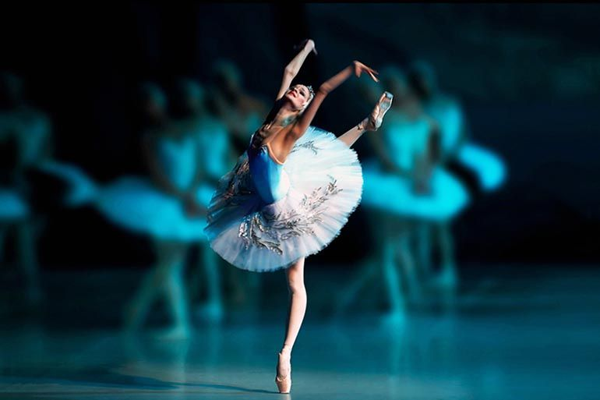
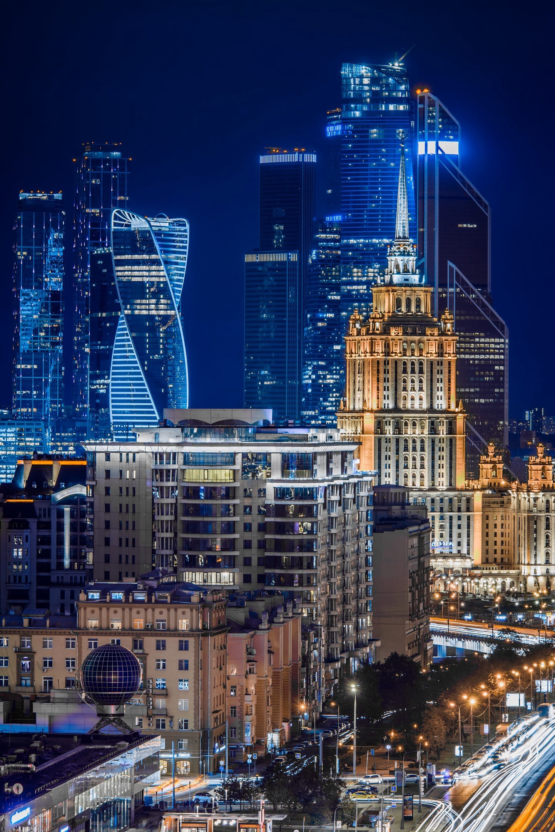
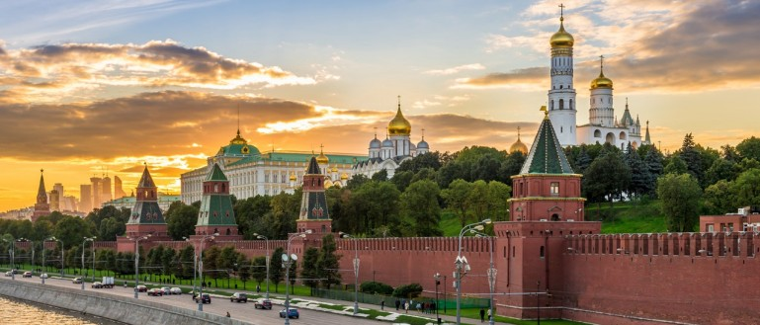
Programme culturel
Connaissance avec l'histoire, la culture et les traditions de la Russie
Visites des musées, des monuments, des parcs et d‘autres curiosités de Moscou
Communication interculturelle
Cours de la langue russe pour les débutants

Slide 12
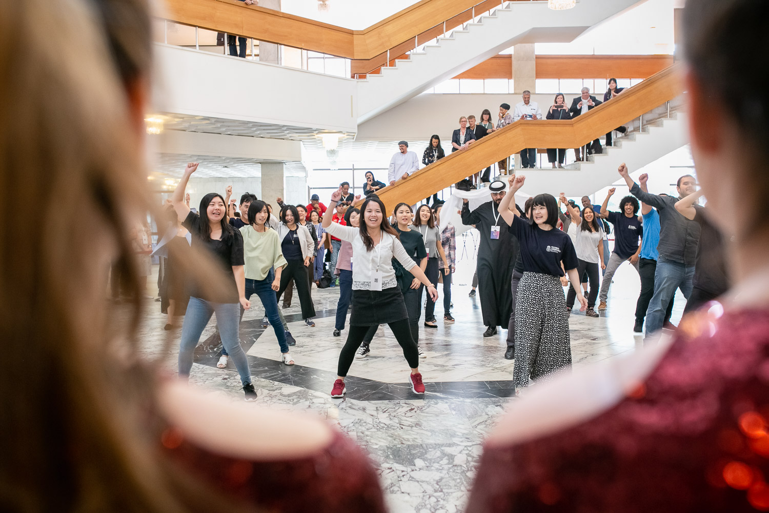
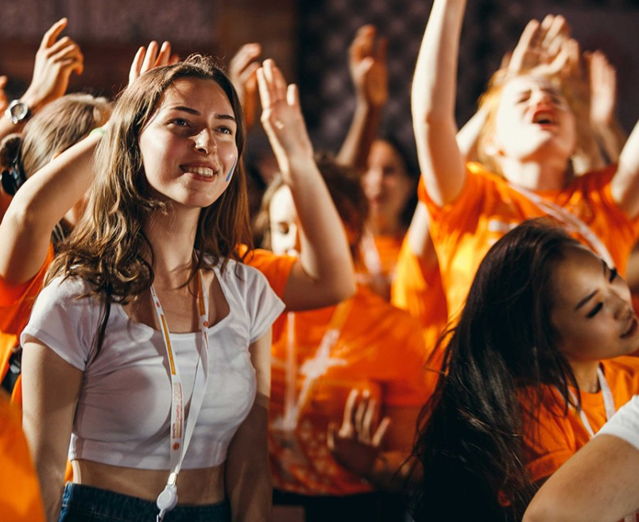
Modalités de participation
À la charge des organisateurs:
Participation au Forum de l’UFR – gratuit pour les étudiants des membres de l’UFR
Transfert de/à l'aéroport au/ du lieu de résidence
Transfert quotidien (2 fois par jour) aux lieux du Forum selon le programme
Repas indiqués dans le programme du Forum (2 pauses café et déjeuner)
À la charge du participant:
Vol de la ville de résidence à Moscou
Hébergement à l'hôtel de RANEPA à Moscou dans une chambre double au tarif spécial de 25 € par personne/nuit
Petits déjeuners, dîners et autres repas non indiqués dans le programme
Visa et assurance maladie pour tout le séjour
Autres frais

Slide 13
Merci pour votre attention!

